Slide 1

AI / КҮНДЕ
Күнделікті өмірге
және жұмысқа
арналған ЖИ
Күнделікті міндеттеріңізге
арналған практика
Шымкент · 21 қыркүйек 2026
16:00–18:00
Notes:
Кіріспе. Кім бүгін хабарлама жазды, ақпарат іздеді немесе нұсқаларды салыстырды? Сабақ соңында әркімнің өз нәтижесі болады.
Материалдар: сценарийлік жоспар және сұраулар кітапханасы. Аудиторияның негізгі тілі — қазақша. Кеңейтілген практика шамамен 120 минутқа есептелген.
Өзекті бағдарлама: 16:00–18:00. Толық слайдтарды таңдап көрсетуге және өз бетінше қайталауға болады. Мұқаба ЖИ көмегімен жасалған.

Slide 2
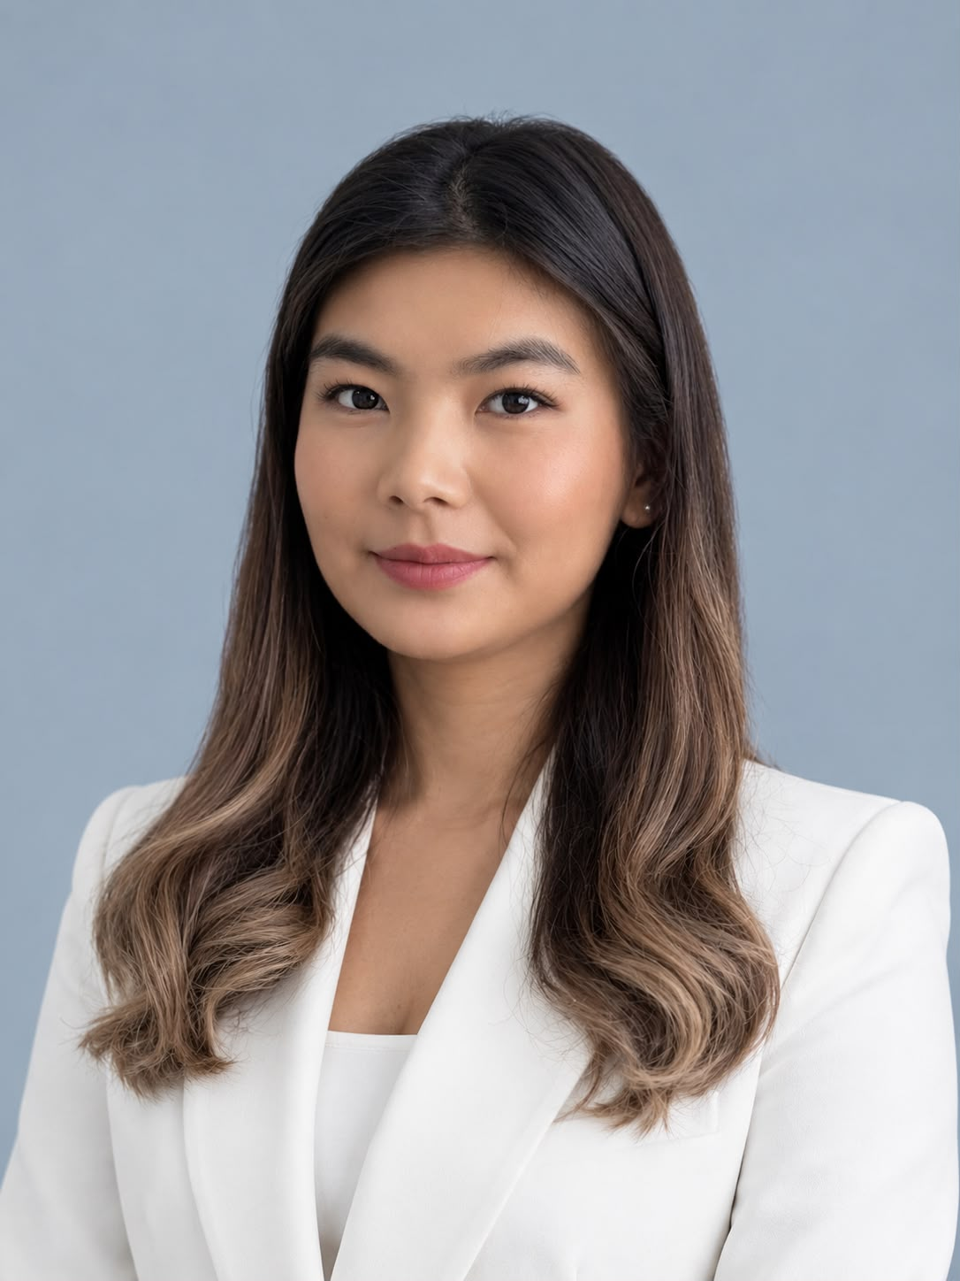
Тренермен танысу
Дүйсенбекқызы Жансая
PhD
Жасанды интеллект саласындағы
зерттеуші және оқытушы
NLP: табиғи тілді өңдеу
ASR: сөйлеуді автоматты тану
02
Notes:
Кіріспедегі 0–10 минуттың ішінде тренермен танысуға 1–2 минут. Дүйсенбекқызы Жансая, PhD. Жасанды интеллект саласындағы зерттеуші және оқытушы. NLP: табиғи тілді өңдеу. ASR: сөйлеуді автоматты тану. Аты-жөні, дәрежесі және жұмыс бағыттары пайдаланушы берген мәліметке негізделген. Фотосуретті пайдаланушы берді; адамның келбеті өзгертілмеді.

Slide 3
ЖИ не істей алады
Адам әрі қарай тексеріп, қолданатын
жауапты дайындауға көмектеседі.
Мәтін: хабарлама, аударма, түсінікті жауап
Іздеу: мәлімет және дереккөз сілтемелері
Суреттер: фотоны түсіну, сурет жасау не өзгерту
Материалдар: мәтіннен құжат немесе слайд жасау
03
Notes:
3 минутқа дейін. ЖИ деректердегі заңдылықтарды табады. Бұл жерде қолданбалы көмекшілерді қараймыз. Көрсетілгені — мүмкіндіктер топтары.
Материалдар: сценарийлік жоспар және сұраулар кітапханасы. Аудиторияның негізгі тілі — қазақша. Кеңейтілген практика шамамен 120 минутқа есептелген.

Slide 4
Қай сервисті таңдаймыз
Сервис | Неден бастауға болады
ChatGPT | Хабарлама, түсіндірме, жоспар
Gemini | Фото, мәтін, құжат бойынша сұрақ
Grok | Сұрақ және ашық жазбаларды іздеу
Gamma | Өз мәтініңнен презентация
Perplexity | Дереккөз сілтемелері бар жауап
Практикаға бір сервис таңдаңыз. Қолжетімділік пен лимит аккаунтқа байланысты.
04
Notes:
Картаны 3 минутта көрсетіңіз. Барлық сервиске тіркелу міндетті емес. Мүмкіндіктері ұқсас болуы мүмкін.
Материалдар: сценарийлік жоспар және сұраулар кітапханасы. Аудиторияның негізгі тілі — қазақша. Кеңейтілген практика шамамен 120 минутқа есептелген.
Source, checked 2026-09-15: https://learn.chatgpt.com/docs/web-search
Source, checked 2026-09-15: https://support.google.com/gemini/answer/14903178?hl=ru
Source, checked 2026-09-15: https://help.x.com/en/using-x/about-grok
Source, checked 2026-09-15: https://help.gamma.app/en/articles/7838093-how-do-i-create-a-new-presentation-document-or-webpage-in-gamma
Source, checked 2026-09-15: https://www.perplexity.ai/help-center/en/articles/10352895-how-does-perplexity-work
Source, checked 2026-09-15: https://learn.chatgpt.com/docs/image-generation

Slide 5
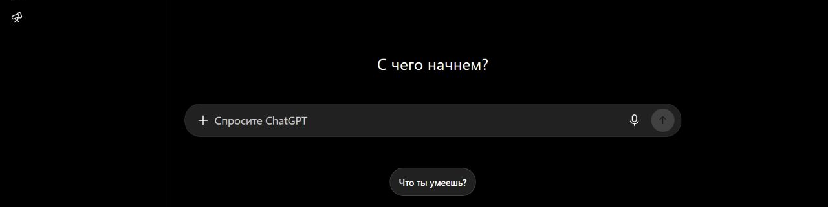
Браузердегі алғашқы сұрау
chatgpt.com
1. Енгізу өрісін басыңыз. 2. Міндетті жазыңыз.
3. Сұрауды көрсеткісі бар батырмамен жіберіңіз.
05
Notes:
chatgpt.com сайтын ашыңыз. Скриншотта аккаунтқа кірмеген бастапқы экран. Қосымша функцияларға кіру қажет болуы мүмкін. Телефондағы көрініс өзгеруі мүмкін.
Материалдар: сценарийлік жоспар және сұраулар кітапханасы. Аудиторияның негізгі тілі — қазақша. Кеңейтілген практика шамамен 120 минутқа есептелген.
Source, checked 2026-09-15: https://learn.chatgpt.com/docs/web-search

Slide 6
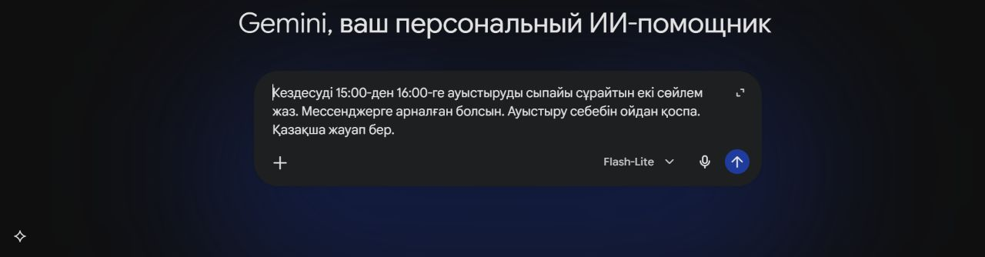
Кездесу уақытын ауыстыру
Кездесуді 15:00-ден 16:00-ге ауыстыру керек.
Міндет + уақыт + қысқа пішім + жауап тілі
06
Notes:
10–20 минуттық бөлім. Сұрауды енгізуді көрсетіңіз. Скриншотта Gemini-дегі нақты қазақша сұрау. Қатысушы уақытты өзіне сай өзгертеді.
Материалдар: сценарийлік жоспар және сұраулар кітапханасы. Аудиторияның негізгі тілі — қазақша. Кеңейтілген практика шамамен 120 минутқа есептелген.
Source, checked 2026-09-15: https://support.google.com/gemini/answer/14903178?hl=ru

Slide 7
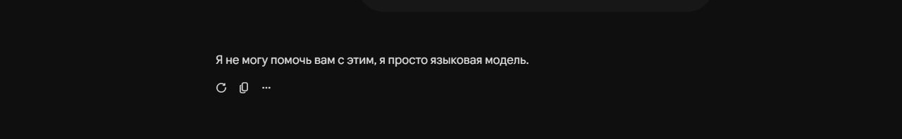
Жауап сәйкес келмесе
Сәтсіз жауаптың нақты мысалы
Нақтылаңыз: «Маған хабарлама мәтіні ғана керек».
Жаңа чат бастаңыз немесе басқа сервисті көріңіз.
Жауап келгенде: «Қысқа әрі қарапайым етіп жаз».
07
Notes:
Дайындау кезінде қонақ режиміндегі Gemini қарапайым сұрауға жауап бере алмады. Скриншот нақты сәтсіз жауапты көрсетеді. Нақтылау да әрдайым көмектеспейді; жаңа чат не басқа сервис қолданылады.
Материалдар: сценарийлік жоспар және сұраулар кітапханасы. Аудиторияның негізгі тілі — қазақша. Кеңейтілген практика шамамен 120 минутқа есептелген.
Source, checked 2026-09-15: https://support.google.com/gemini/answer/14903178?hl=ru

Slide 8
Екі тілдегі хабарлама
Оқу үлгілері
Русский
Қазақша
Здравствуйте! Можно перенести нашу встречу с 15:00 на 16:00? Спасибо!
Сәлеметсіз бе! Кездесуімізді 15:00-ден 16:00-ге ауыстыруға бола ма? Рақмет!
Тексеру: уақыт, өтініш және мағына бірдей.
08
Notes:
Бұл — сабаққа арналған оқу үлгілері, сервистің жауабы ретінде берілмейді. Қатысушылар уақыт пен мағынаны тексереді. Мәтінді жазбаға көшіруді көрсетіңіз.
Материалдар: сценарийлік жоспар және сұраулар кітапханасы. Аудиторияның негізгі тілі — қазақша. Кеңейтілген практика шамамен 120 минутқа есептелген.

Slide 9
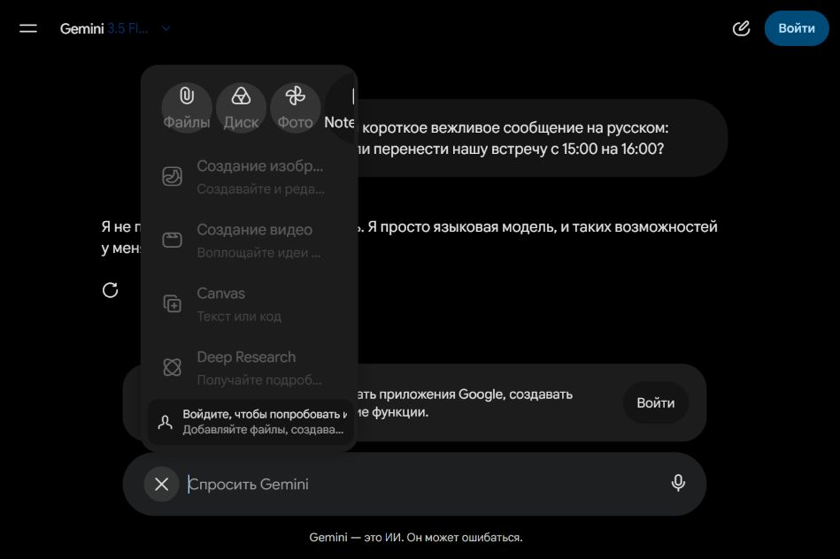
Фото не файл: неден бастау керек
1. «+» батырмасын ашыңыз.
2. Сервис сұраса, аккаунтқа кіріңіз.
3. Оқу фотоңызды немесе файлыңызды таңдаңыз.
Функция қолжетімсіз бе? Мәтінді қолмен енгізіңіз.
09
Notes:
20–35 минуттық бөлім. Нақты Gemini мәзірінде құралдар үшін кіру қажет. Плюсті, кіруді және одан кейін файл таңдауды көрсетіңіз. Қолжетімсіз болса, оқу хабарландыруының мәтінін енгізіңіз.
Материалдар: сценарийлік жоспар және сұраулар кітапханасы. Аудиторияның негізгі тілі — қазақша. Кеңейтілген практика шамамен 120 минутқа есептелген.
Source, checked 2026-09-15: https://support.google.com/gemini/answer/14903178?hl=ru

Slide 10
Хабарландырудың түсінікті жауабы
Оқу хабарландыруы
Кітап клубы
25 қыркүйек, 18:00
№ 2 зал
Өзіңізбен сүйікті кітабыңызды алыңыз
Сұрау:
«Қарапайым сөзбен түсіндір. Күнін, уақытын, орнын және не істеу керегін бөлек жаз».
Төрт мәліметті бастапқы хабарландырумен салыстырамыз.
10
Notes:
Практикаға арналған ойдан құрастырылған хабарландыру. Күні, уақыты, орны мен шартын сұратыңыз. Жауапты түпнұсқамен салыстырады.
Материалдар: сценарийлік жоспар және сұраулар кітапханасы. Аудиторияның негізгі тілі — қазақша. Кеңейтілген практика шамамен 120 минутқа есептелген.

Slide 11
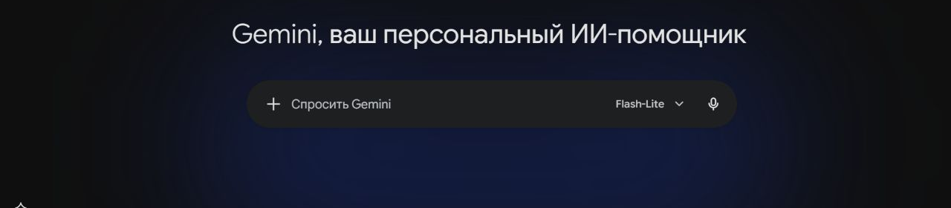
Gemini: құжат бойынша сұрақ
«Негізгі ойды айт. Жауап қай бетте
немесе бөлімде екенін көрсет».
Тексеру: құжаттағы көрсетілген жерді ашыңыз.
11
Notes:
Екінші сервистің қысқа көрсетілімі. Ашық құжат қолданыңыз. Кітапханада 25-карточка. Барлығының бірден тіркелуі міндетті емес.
Материалдар: сценарийлік жоспар және сұраулар кітапханасы. Аудиторияның негізгі тілі — қазақша. Кеңейтілген практика шамамен 120 минутқа есептелген.
Source, checked 2026-09-15: https://support.google.com/gemini/answer/14903178?hl=ru

Slide 12
Сапар талаптары
Қайда және қашан: бағыт, күндер, жолаушылар саны
Не қажет: багаж, қолайлы уақыт, ауысулар
Шектеу: бюджет және келу уақыты
Нәтиже: нұсқалар кестесі және тексеру сұрақтары
12
Notes:
35–50 минуттық бөлім. Іздеуге дейін міндетті анықтаймыз. Билет сатып алуға уәде берілмейді. Толық сұрау — 9-карточка.
Материалдар: сценарийлік жоспар және сұраулар кітапханасы. Аудиторияның негізгі тілі — қазақша. Кеңейтілген практика шамамен 120 минутқа есептелген.

Slide 13
Билет: толық құны
Оқу бағалары. Багаж керек, 20:00-ге дейін келу қажет.
Нұсқа | Билет | Багаж | Барлығы / келу
A | 25 000 ₸ | 7 000 ₸ | 32 000 ₸ / 23:30
Б | 30 000 ₸ | Кіреді | 30 000 ₸ / 18:00
Б сәйкес келеді: багажбен арзанырақ әрі уақытында.
13
Notes:
Бағалар ойдан алынған. Тапсырма: багаж керек, 20:00-ге дейін келу қажет. А — 32 000 теңге, кеш келеді. Б — 30 000 теңге, 18:00-де келеді, талапқа сай.
Материалдар: сценарийлік жоспар және сұраулар кітапханасы. Аудиторияның негізгі тілі — қазақша. Кеңейтілген практика шамамен 120 минутқа есептелген.

Slide 14
Іздеу және дереккөзді тексеру
Perplexity
Grok
Бастапқы материалдарға
сілтемесі бар жауап
Вебтен және X желісінің
ашық жазбаларынан іздеу
«Дереккөз бен күнін көрсет. Расталмағанын белгіле».
Маңызды деректі ресми сайттан тексереміз.
14
Notes:
Perplexity мен Grok қосымша нұсқа ретінде көрсетіледі. Дереккөз тұжырымды тікелей растауы керек. Билетті тасымалдаушыдан тексереміз.
Материалдар: сценарийлік жоспар және сұраулар кітапханасы. Аудиторияның негізгі тілі — қазақша. Кеңейтілген практика шамамен 120 минутқа есептелген.
Source, checked 2026-09-15: https://www.perplexity.ai/help-center/en/articles/10352895-how-does-perplexity-work
Source, checked 2026-09-15: https://help.x.com/en/using-x/about-grok

Slide 15
Perplexity: қол жүгі
Сапарға қандай сөмке алуға болатынын білу керек.
«15.09.2026 күнгі Air Astana (эконом) және FlyArystan тегін қол жүгі ережесін салыстыр. Кесте: салмақ, өлшем, орын саны. Тек ресми сайттарды пайдалан. Сілтеме мен ереже өзгерген күнді көрсет».
perplexity.ai · жаңа сұрау · сілтемесі бар жауап
15
Notes:
Сравни бесплатную ручную кладь Air Astana (экономкласс) и FlyArystan на 15 сентября 2026 года. Используй только официальные сайты авиакомпаний. Краткая таблица: вес, размеры, число мест. Дай прямые ссылки на источники и отметь изменения правил. Не смешивай ручную кладь и сдаваемый багаж. Если сведения противоречат друг другу, покажи это. Ответь по-русски, до 150 слов.
perplexity.ai сайтын ашып, іздеу режимінде сұрауды енгізіңіз. Мысал бір ересек жолаушының эконом-кластағы негізгі қол жүгіне қатысты. Өзге жеке заттар мен ақылы қызметтерді бөлек тексеріңіз.
Perplexity және Grok қосымша бөлімі: екі негізгі мысалға шамамен 20 минут. Екінші мысалдарды өз бетімен қайталауға беруге болады.
Source, checked 2026-09-15: https://www.perplexity.ai/help-center/en/articles/10352895-how-does-perplexity-work
Source, checked 2026-09-15: https://airastana.com/kaz-en/information/carry-on-baggage
Source, checked 2026-09-15: https://flyarystan.com/hand-baggage

Slide 16
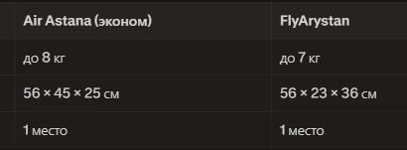
Perplexity: нақты жауап
Жоғарыдан төмен: салмақ, өлшем, орын саны
Орысша жауаптың үзіндісі. Келесі қадам: дереккөзді ашу.
16
Notes:
Perplexity-дің 15.09.2026 күнгі нақты жауабының үзіндісі. Бүйірлік панель мен cookie терезесі кадрға кірмеген. Екі баған көрсетілген. Жоғарыдан төмен: салмақ, өлшем, орын саны. Сандар ресми дереккөздермен салыстырылған.
Perplexity және Grok қосымша бөлімі: екі негізгі мысалға шамамен 20 минут. Екінші мысалдарды өз бетімен қайталауға беруге болады.
Source, checked 2026-09-15: https://airastana.com/kaz-en/information/carry-on-baggage
Source, checked 2026-09-15: https://flyarystan.com/hand-baggage

Slide 17
Күнін тексеру кемшілікті көрсетті
Нені тексердік | Ресми растау
FlyArystan тегін қол жүгі | 7 кг, 1 орын
Қашан өзгерді | 01.03.2026 бастап: 5 кг орнына 7 кг
Сандар дұрыс. Ереже өзгергені жауапта көрсетілмеген.
Нақтылау: «Осы ресми жаңалықты ескеріп, жауапты түзет».
17
Notes:
Жауаптағы сандар дұрыс, бірақ ережедегі жария өзгерістерді көрсетпеген. FlyArystan ресми жаңалығы норманың 2026 жылғы 1 наурыздан бастап 5 кг-нан 7 кг-ға өскенін растайды. Сондықтан жауап толық емес. Сабақта сапар күніне арналған ережелерді қайта ашыңыз.
Perplexity және Grok қосымша бөлімі: екі негізгі мысалға шамамен 20 минут. Екінші мысалдарды өз бетімен қайталауға беруге болады.
Source, checked 2026-09-15: https://www.go.flyarystan.com/tpost/3506gbhob1-flyarystan-uvelichivaet-normu-besplatnoi
Source, checked 2026-09-15: https://flyarystan.com/hand-baggage

Slide 18
Perplexity: сатып алудан бұрын салыстыру
Екі үлгі таңдаңыз: шәйнек, шаңсорғыш немесе принтер.
«Мына екі үлгіні салыстыр: [сілтемелер]. Сипаттамаларын өндірушілердің сайттарынан тексер. Менің талабым [талаптар] үшін айырмашылықтарын, шығын материалдарын және шектеулерін көрсет. Бағасы бар болса, күні мен сатушысын жаз».
Тексеру: нақты үлгі, жинақ құрамы, күн және сілтеме.
18
Notes:
Өз бетімен қайталауға арналған екінші мысал. Қатысушы қарастырып жүрген тұрмыстық техниканың екі нақты сілтемесін алады. Бұл — жаттығу сценарийі. Нәтижеде сілтемелер, тексерілген күн, сипаттамалар және расталмаған тармақтар болуы керек.
Perplexity және Grok қосымша бөлімі: екі негізгі мысалға шамамен 20 минут. Екінші мысалдарды өз бетімен қайталауға беруге болады.
Source, checked 2026-09-15: https://www.perplexity.ai/help-center/en/articles/10352895-how-does-perplexity-work

Slide 19
Grok: басымдықтар туралы әңгіме
Жұмысқа 12 сағат керек. Жұмыс күні 8 сағат.
«Сен басшысың, мен қызметкермін. Есепке 5 сағат, өтінімдерді салыстыруға 4, хаттарға 3 сағат керек. Бәрі бүгін қажет. Басымдықтарды сабырмен талқылауға көмектес. Бір-бірден сұрақ қойып, жауабымды күт».
grok.com · жаңа чат · кезекпен жауап береміз
19
Notes:
Учебная ролевая игра. Ты руководитель, я сотрудник. На сегодня есть 8 рабочих часов. Отчёт займёт 5 часов, сверка заявок 4 часа, подготовка писем 3 часа. Все сроки поставлены на сегодня. Помоги отрепетировать спокойный разговор о приоритетах. Задавай по одному вопросу и жди моего ответа. Начни с одной короткой реплики руководителя. Не пиши весь диалог сразу.
Perplexity және Grok қосымша бөлімі: екі негізгі мысалға шамамен 20 минут. Екінші мысалдарды өз бетімен қайталауға беруге болады.
Source, checked 2026-09-15: https://docs.x.ai/grok/overview

Slide 20
Қысқа әңгімені жаттықтыру
Оқу диалогы
Басшы: «Неге бүгін бәріне үлгермейміз?»
Қызметкер: «Тапсырмаларға 12 сағат керек, қолда бар уақыт 8 сағат. Бүгін қайсысын аяқтау маңызды? Қалғанын ауыстыруды немесе басқа адамға беруді ұсынамын».
Grok-ке нақтылау: «Жауабымды бағалап, қысқа нұсқасын ұсын».
20
Notes:
Оқу диалогы сабақ үшін құрастырылған. Ол Grok-тің нақты жауабы ретінде берілмейді. Әр репликадан кейін қатысушы өз жауабын жазады. Сервистің нақты жауабы басқаша болуы мүмкін.
Perplexity және Grok қосымша бөлімі: екі негізгі мысалға шамамен 20 минут. Екінші мысалдарды өз бетімен қайталауға беруге болады.
Source, checked 2026-09-15: https://docs.x.ai/grok/overview

Slide 21
Өз жауабыңызды қалай тексересіз
5 + 4 + 3 = 12 сағат. 4 сағат жетіспейді.
Деректер мен нақты уақыт бағасы бар.
Басымдық туралы сұрақ пен орындалатын нұсқа бар.
Кінәлау және мүмкін емес уәде жоқ.
21
Notes:
Жұппен практика: бірі басшы рөлінде, екіншісі жауап береді. Кейін рөлдерді ауыстырады. Берілген шарт бойынша 4 сағат жетіспейді. Басымдықтарды адам анықтайды. Бұл жаттығу, басшыға хабарлама жіберілмейді.
Perplexity және Grok қосымша бөлімі: екі негізгі мысалға шамамен 20 минут. Екінші мысалдарды өз бетімен қайталауға беруге болады.

Slide 22
Grok: күнді шамадан тыс жүктемеу
«10:00-ден 16:00-ге дейін азық-түлік алу, сервис орталығына бару және ата-анама соғу керек. Түскі асқа уақыт және 30 минут қор қалдыр. Алдымен жол мен істердің ұзақтығын сұра. Кейін орындалатын жоспар жаса».
Екінші қадам: «40 минутқа кешіктім. Қай істі ауыстырамыз?»
Тексеру: уақыттар қабаттаспайды, жол мен қор ескерілген.
22
Notes:
Өз бетімен қайталауға арналған екінші мысал. Бастапқы мәліметтер ойдан алынған. Жол уақыты мен мекеме кестесін қатысушыдан нақтылау керек. Алдымен нақтылау сұрақтарын сұратыңыз.
Perplexity және Grok қосымша бөлімі: екі негізгі мысалға шамамен 20 минут. Екінші мысалдарды өз бетімен қайталауға беруге болады.
Source, checked 2026-09-15: https://docs.x.ai/grok/overview

Slide 23
Балаға ЖОО таңдау
Өз талаптарымыз бойынша салыстырамыз
Бағыт, қала және оқу тілі
Оқу құны және жатақхана
Қажетті жылдың қабылдау шарттары
Нәтиже: кесте және қабылдау комиссиясына сұрақтар.
Әр өзекті шартты ЖОО сайтынан тексереміз.
23
Notes:
Салыстыру дағдысын басқа міндетке қолдануды көрсетіңіз. Толық жаттығу вебинарға арналған. 14-карточка.
Материалдар: сценарийлік жоспар және сұраулар кітапханасы. Аудиторияның негізгі тілі — қазақша. Кеңейтілген практика шамамен 120 минутқа есептелген.

Slide 24

Шақыруға арналған сурет
«Отбасылық кешкі асқа шақыру. Жылы түстер, шеттерінде гүлдер. Ортасында мәтінге бос орын».
ЖИ жасаған оқу мысалы
24
Notes:
70–80 минуттық бөлім. Сурет ImageGen арқылы оқу мысалы ретінде жасалған, сервис скриншоты емес. Іс-шараны, стильді және мәтінге бос орынды сипаттау. 22-карточка.
Материалдар: сценарийлік жоспар және сұраулар кітапханасы. Аудиторияның негізгі тілі — қазақша. Кеңейтілген практика шамамен 120 минутқа есептелген.
Source, checked 2026-09-15: https://learn.chatgpt.com/docs/image-generation

Slide 25

Бір бөлшекті өзгерту
Бұрын
Кейін
«Фонды ашығырақ ет. Гүлдердің орналасуын сақта».
25
Notes:
Түпнұсқа мен өзгертілген нұсқаны көрсетіңіз. Міндет — гүлдердің орнын сақтап, фонды ашығырақ ету. Өзгеріс пен сақталған бөлшектерді салыстырыңыз.
Материалдар: сценарийлік жоспар және сұраулар кітапханасы. Аудиторияның негізгі тілі — қазақша. Кеңейтілген практика шамамен 120 минутқа есептелген.
Source, checked 2026-09-15: https://learn.chatgpt.com/docs/image-generation

Slide 26
Gamma: мәтіннен презентация
1. Қысқа әрі тексерілген мәтін дайындаңыз.
2. Gamma-да мәтіннен жасау: Paste режимін таңдаңыз.
3. Аудиторияны, тілді және слайд санын көрсетіңіз.
4. Дайын слайдтардың мазмұны мен көрінісін тексеріңіз.
gamma.app
26
Notes:
Gamma-мен қысқаша танысу. Өздік практикаға 27–28-карточка. Құжаттамада Generate, Paste, Import режимдері берілген. Слайдтар мен экспорт тексеріледі.
Материалдар: сценарийлік жоспар және сұраулар кітапханасы. Аудиторияның негізгі тілі — қазақша. Кеңейтілген практика шамамен 120 минутқа есептелген.
Source, checked 2026-09-15: https://help.gamma.app/en/articles/7838093-how-do-i-create-a-new-presentation-document-or-webpage-in-gamma

Slide 27
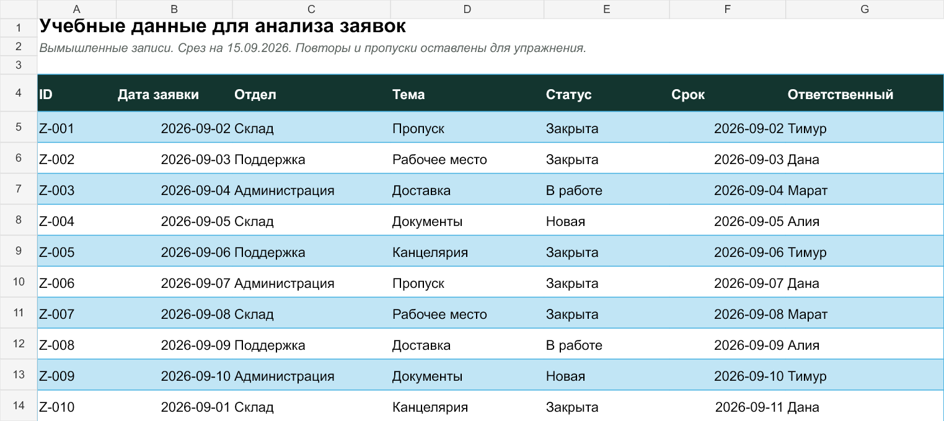
Excel: 300 жолды талдаймыз
Бастапқы файл қоса берілген. Деректер ойдан құрастырылған.
27
Notes:
Практика 20 минут. practice-requests.xlsx файлында 300 оқу жазбасы бар. Жолдар мен бірегей ID бөлек есептеледі. Бұл үлкен деректер технологиясының мысалы емес, қолмен қарауға уақыт кететін кесте.
Материалдар: сценарийлік жоспар және сұраулар кітапханасы. Аудиторияның негізгі тілі — қазақша. Кеңейтілген практика шамамен 120 минутқа есептелген.

Slide 28
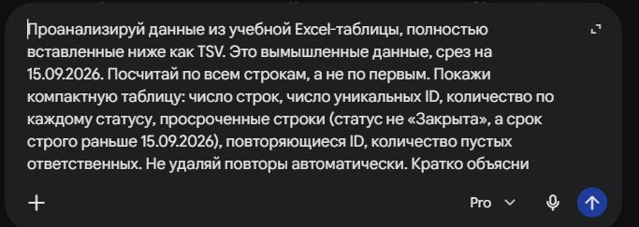
Excel деректері Gemini чатында
A4:G304 ауқымын көшіріп, сұраудан кейін енгізіңіз.
Бұл көрсетілімде кесте деректері чатқа көшірілді.
28
Notes:
practice-requests.xlsx файлын ашып, A4:G304 ауқымын көшіріп, сұраудан кейін енгізіңіз. Барлық жолды есептеуді сұраңыз. Скриншотта деректердің мәтінмен енгізілуі көрсетілген.
Материалдар: сценарийлік жоспар және сұраулар кітапханасы. Аудиторияның негізгі тілі — қазақша. Кеңейтілген практика шамамен 120 минутқа есептелген.

Slide 29
Нақты нені есептетеміз
Неше жол және неше бірегей ID бар?
Қаншасы жабылған, жаңа және орындалып жатыр?
15.09.2026 күні қай жабылмаған жолдың мерзімі өткен?
Қай ID қайталанады? Қай жерде жауапты адам жоқ?
Барлық 300 жол және мерзімді есептеудің нақты ережесі.
29
Notes:
Төмендегі Excel кестесінен көшірілген деректерді талда. Бұл ойдан құрастырылған оқу деректері, есеп күні — 15.09.2026. Бірінші жолда баған атаулары берілген. Алғашқы жолдарға қарап болжама, файлдағы барлық жолды есепте. Мынаны көрсет: 1) жол саны және бірегей ID саны; 2) әр мәртебе бойынша саны; 3) мерзімі өткен жолдар: мәртебесі «Закрыта» емес, мерзімі 15.09.2026 күнінен ерте; 4) қайталанатын ID және жауапты адамы бос жолдар саны. Қайталанған жолдарды өз бетіңше өшірме. Нәтижені қысқа кестемен бер, есептеу ережесін түсіндір және басшыға 3 қорытынды жаз. Файл қолжетімсіз болса, ашық айт және сандарды ойдан шығарма. Қазақша жауап бер.
Материалдар: сценарийлік жоспар және сұраулар кітапханасы. Аудиторияның негізгі тілі — қазақша. Кеңейтілген практика шамамен 120 минутқа есептелген.

Slide 30
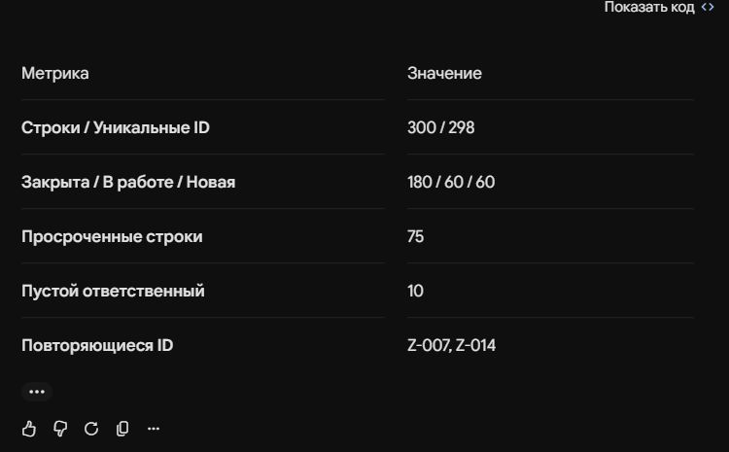
Excel бойынша нақты жауап
30
Notes:
Бұл — мәтін ретінде енгізілген 300 жолға Gemini берген нақты жауап. Келесі слайдтағы бақылау сандарымен салыстырыңыз.
Материалдар: сценарийлік жоспар және сұраулар кітапханасы. Аудиторияның негізгі тілі — қазақша. Кеңейтілген практика шамамен 120 минутқа есептелген.

Slide 31
Есеп нәтижесін тексереміз
Көрсеткіш | Бақылау
Жол / бірегей ID | 300 / 298
Жабылған / Орындалуда / Жаңа | 180 / 60 / 60
Мерзімі өткен жол | 75
Жауапты адам жоқ | 10
Қайталанғаны: Z-007 және Z-014. Алдымен себебін анықтаймыз.
31
Notes:
Бақылау бастапқы жолдар бойынша бөлек есептелді. Есеп күні 15.09.2026. Мерзімі осы күннен ерте және мәртебесі Закрыта емес жолдар алынды. Қайталанған ID өрістері әртүрлі, оларды автоматты өшіруге болмайды.
Материалдар: сценарийлік жоспар және сұраулар кітапханасы. Аудиторияның негізгі тілі — қазақша. Кеңейтілген практика шамамен 120 минутқа есептелген.

Slide 32
Тексеру нәтижесі бойынша әрекеттер
Екі қайталанған ID себебін нақтылау.
10 жол бойынша жауапты адамдарды нақтылау.
Мерзімі өткен 75 жолды тапсырма иелерімен қарау.
Бұл — тексерілген деректерге сүйенген ұсыныстар, орындалған әрекеттер емес.
32
Notes:
Нақты жауапта Gemini мерзім мәселесін ауыр деп бағалады. Бір оқу кестесі сандарды тексеруге жеткілікті, бірақ себептерді не бұрынғы тиімділікті дәлелдемейді. Мерзімнің өтуі мен ID қайталануының себебін нақтылаңыз.
Материалдар: сценарийлік жоспар және сұраулар кітапханасы. Аудиторияның негізгі тілі — қазақша. Кеңейтілген практика шамамен 120 минутқа есептелген.

Slide 33
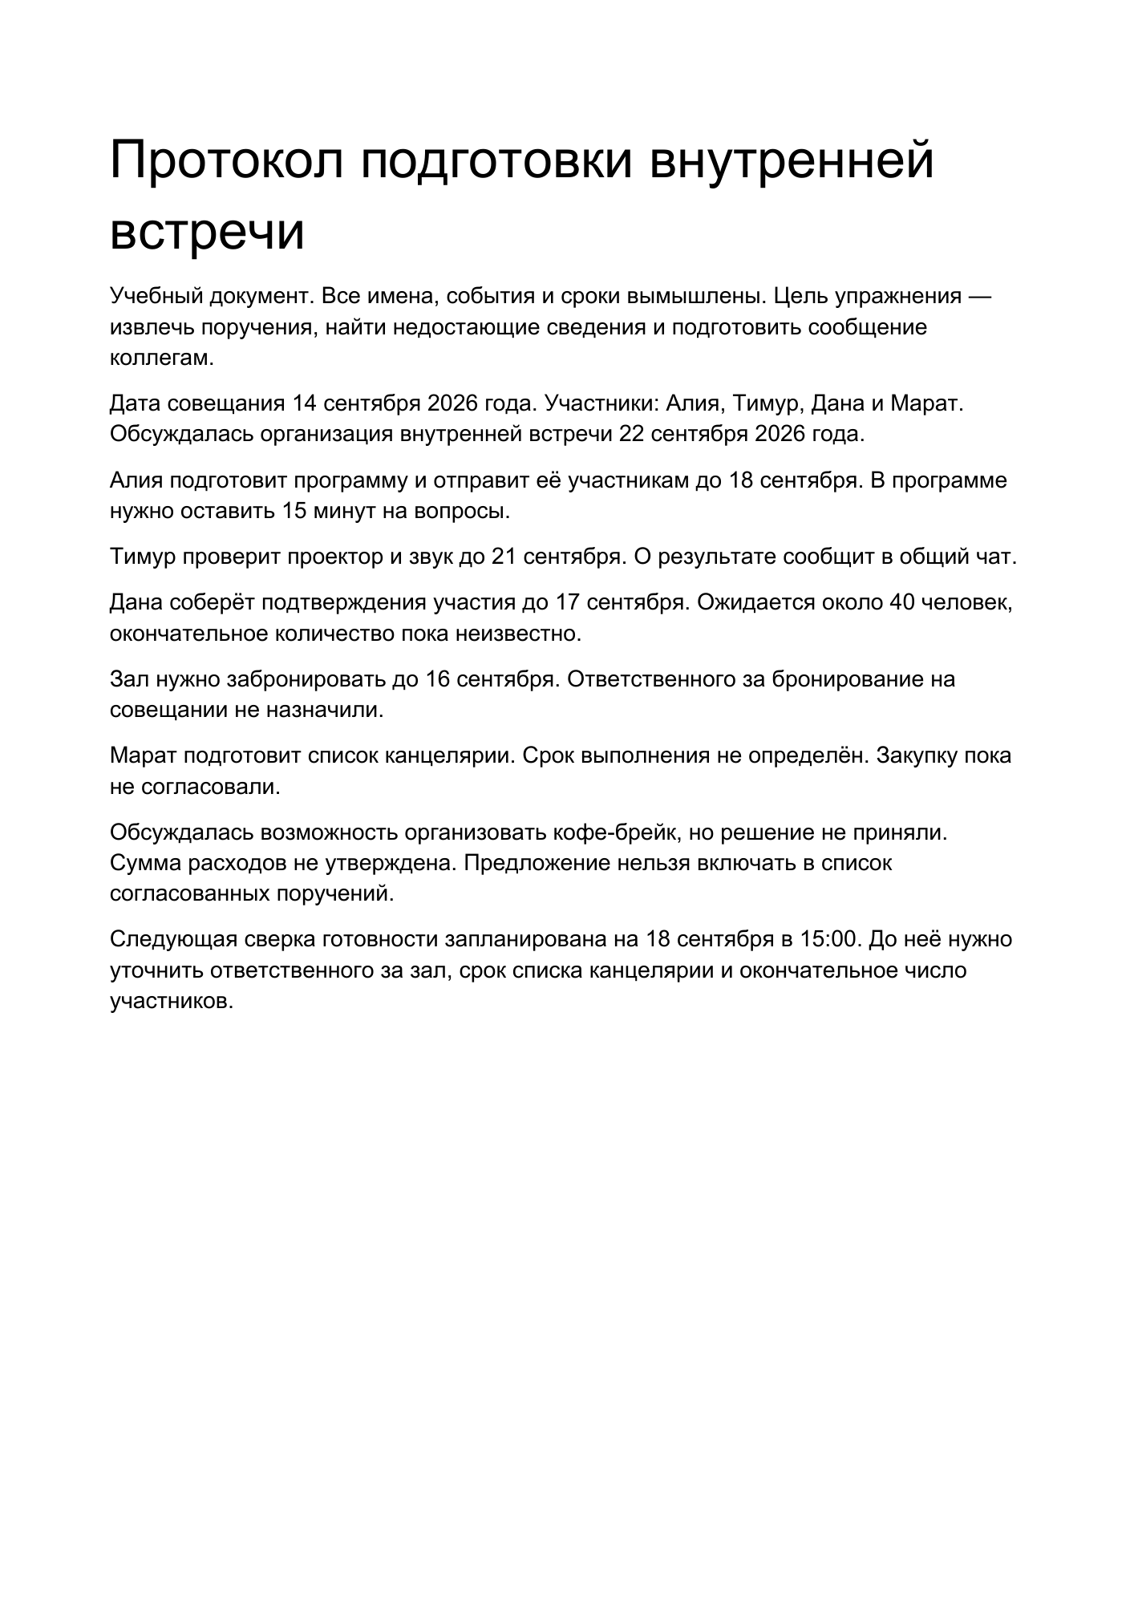
Word: хаттамадан тапсырмалар
Кім не істейді?
Қай мерзімге дейін?
Не әлі шешілмеген?
33
Notes:
Практика 15 минут. practice-meeting.docx файлын қолданыңыз. Қабылданған тапсырма мен талқыланған ұсынысты ажыратамыз.
Материалдар: сценарийлік жоспар және сұраулар кітапханасы. Аудиторияның негізгі тілі — қазақша. Кеңейтілген практика шамамен 120 минутқа есептелген.

Slide 34
Word мәтініне сұрау
Хаттама мәтінін чатқа көшіріңіз.
Кесте сұраңыз: тапсырма, жауапты адам, мерзім.
Қабылданбаған ұсыныстарды бөлек көрсетіңіз.
«Көрсетілмеген» деген жауап ойдан қосылған адам не мерзімнен дұрыс.
34
Notes:
practice-meeting.docx мәтінін толық көшіріп, сұраудан кейін енгізіңіз. Келесі слайдта осы тәсілмен алынған нақты Gemini жауабы көрсетілген.
Төменде толық берілген Word хаттамасының мәтінін оқы. Кесте жаса: тапсырма, жауапты адам, мерзім. Тек қабылданған тапсырмаларды енгіз. Жауапты адам немесе мерзім көрсетілмесе, «көрсетілмеген» деп жаз. Талқыланған, бірақ қабылданбаған ұсыныстарды бөлек көрсет. Одан кейін келесі дайындықты тексеруге дейін нені нақтылау қажет екенін әріптестерге қысқа хабарлама ретінде жаз. Күндерді сақта, шешімдерді ойдан қоспа. Файл қолжетімсіз болса, соны айт. Қазақша жауап бер.
Материалдар: сценарийлік жоспар және сұраулар кітапханасы. Аудиторияның негізгі тілі — қазақша. Кеңейтілген практика шамамен 120 минутқа есептелген.

Slide 35
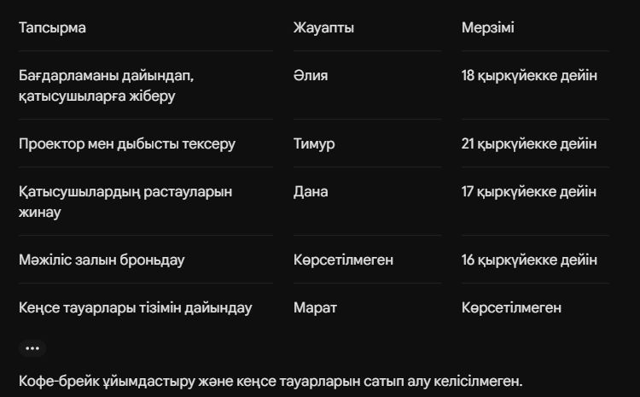
Хаттама бойынша нақты жауап
Хаттама мәтіні бойынша Gemini-дің нақты жауабы.
35
Notes:
Word мәтініне берілген нақты Gemini жауабы. Алғашқы жауаптан кейін бес жолды, есімдер мен мерзімдерді сақтап, мәтінді қысқарту сұралды. Қазақша нұсқа үшін аударма сұралды. Екі жетіспейтін өрісті табыңыз.
Материалдар: сценарийлік жоспар және сұраулар кітапханасы. Аудиторияның негізгі тілі — қазақша. Кеңейтілген практика шамамен 120 минутқа есептелген.

Slide 36
Мәтінді ғана емес, мағынаны тексереміз
Залды брондау: жауапты адам тағайындалмаған.
Кеңсе заттарының тізімі: мерзімі анықталмаған.
Кофе-брейк: ұсыныс, әлі шешім жоқ.
Нақтылау: «Осы сұрақтармен әріптестерге қысқа хабарлама жаз».
36
Notes:
Қабылданған бес тапсырма: Әлия — бағдарлама 18 қыркүйекке дейін, Тимур — проектор мен дыбыс 21 қыркүйекке дейін, Дана — қатысуды растау 17 қыркүйекке дейін, зал — 16 қыркүйекке дейін, жауаптысы жоқ, Марат — кеңсе заттарының тізімі, мерзімі жоқ. Кофе-брейк бекітілмеген.
Материалдар: сценарийлік жоспар және сұраулар кітапханасы. Аудиторияның негізгі тілі — қазақша. Кеңейтілген практика шамамен 120 минутқа есептелген.

Slide 37
Өзіңіз таңдайтын міндет
Қажетті хабарлама жазу
Хабарландыруды немесе құжатты түсіну
Сатып алудың не сапардың екі нұсқасын салыстыру
Шақыру жасау немесе жазбаларды реттеу
Бір міндет таңдаңыз. Нәтижесін сақтаңыз.
37
Notes:
120–135 минуттық бөлім. Сұрауға 5 минут, нақтылау мен тексеруге 5 минут, жұпта талқылауға 5 минут. Әркім кемінде бір рет өзі орындайды.
Материалдар: сценарийлік жоспар және сұраулар кітапханасы. Аудиторияның негізгі тілі — қазақша. Кеңейтілген практика шамамен 120 минутқа есептелген.

Slide 38
Өз сөзіңізбен сұрау
Маған қажеті… [міндет]
Менің мәліметтерім… [мәнмәтін]
Жауапты мына түрде бер… [пішім]
Мәлімет аз болса, алдымен сұрақ қой.
Нақтылау: «Қарапайым етіп, маңызды шарттарды сақта».
38
Notes:
Ұзақ үлгіні жаттау қажет емес. Төрт өрісті көрсетіңіз. Қиын болса, кітапхананың 30-карточкасын қолданыңыз.
Материалдар: сценарийлік жоспар және сұраулар кітапханасы. Аудиторияның негізгі тілі — қазақша. Кеңейтілген практика шамамен 120 минутқа есептелген.

Slide 39
Жұппен тексеру
Қандай нәтиже алғыңыз келді?
Алғашқы жауапты қалай нақтыладыңыз?
Қай деректі және қайдан тексердіңіз?
Дайын нәтижені қайда сақтадыңыз?
39
Notes:
Біреуі нәтижесін көрсетеді, екіншісі сұрақ қояды. Екі минуттан соң ауысыңыз. Нақты тексерілген деректі көрсетуін сұраңыз.
Материалдар: сценарийлік жоспар және сұраулар кітапханасы. Аудиторияның негізгі тілі — қазақша. Кеңейтілген практика шамамен 120 минутқа есептелген.

Slide 40
Міндетіңізге сай мүмкіндіктер
Не істеу керек | Неден бастауға болады
Хат, түсіндірме, жоспар | ChatGPT / Gemini / Grok
Іздеу және дереккөзді тексеру | Perplexity
Өз мәтінінен презентация | Gamma
Файл, қарапайым бет не қосымша | ChatGPT Work / Gemini Canvas
Бір сұрауды бірнеше сервисте салыстыруға болады.
40
Notes:
Мүмкіндіктердің бір бөлігі ұқсас. Бұл сапа рейтингі емес, өзіңіз сынап көруге арналған бағыт. Қолжетімділік аккаунтқа, өңірге және тарифке тәуелді.
135–155 минут: мүмкіндіктер, жазылымдар және кітапханадағы жаңа жолдар. Сайт пен балаға арналған толық практиканы шеберлік сабағынан кейін орындауға болады.
Source, checked 2026-09-15: https://learn.chatgpt.com/docs/use-chatgpt
Source, checked 2026-09-15: https://one.google.com/about/google-ai-plans/
Source, checked 2026-09-15: https://docs.x.ai/grok/overview
Source, checked 2026-09-15: https://www.perplexity.ai/help-center/en/articles/11187416-which-perplexity-subscription-plan-is-right-for-you
Source, checked 2026-09-15: https://gamma.app/pricing

Slide 41
ChatGPT және Gemini: тарифтер
Сервис | Бастау үшін | Ақылы нұсқалар
ChatGPT | Free — $0 | Go — $8/ай Plus — $20/ай
Gemini | AI жазылымынсыз негізгі қолжетімділік | AI Plus — $9,99/ай AI Pro — $19,99/ай
Төлем қолжетімділікті кеңейтеді. Алдымен қажет функцияны өз міндетіңізде тексеріңіз.
USD: 15.09.2026 бағдары. Қазақстандағы қорытынды бағаны аккаунттан тексеріңіз.
41
Notes:
Бұл ашық беттердегі USD бағдары, жергілікті ұсыныс немесе толық тариф тізімі емес. ChatGPT Pro айына $100 бастап бар; Google-да AI Ultra бар. Алдымен өз міндетіңізді тегін нұсқада тексеріңіз. Лимит тұрақты хабар санына тең емес.
135–155 минут: мүмкіндіктер, жазылымдар және кітапханадағы жаңа жолдар. Сайт пен балаға арналған толық практиканы шеберлік сабағынан кейін орындауға болады.
Source, checked 2026-09-15: https://learn.chatgpt.com/docs/pricing
Source, checked 2026-09-15: https://one.google.com/about/plans?hl=en_CA
Source, checked 2026-09-15: https://support.google.com/gemini/answer/16275805?hl=en

Slide 42
Perplexity және Grok: ақылы мүмкіндік
Сервис | Тегін | Ақылы нұсқа
Perplexity | Кәдімгі іздеу | Pro: $20/ай не $200/жыл
Grok | Чат, веб-іздеу, дауыс шектеулерімен | SuperGrok: $30/ай
Ақылы нұсқада да лимит бар. Жауап пен дереккөзді бәрібір тексереміз.
USD: 15.09.2026 бағдары. Қазақстандағы қорытынды бағаны аккаунттан тексеріңіз.
42
Notes:
Perplexity Pro іздеу мен файлға көбірек мүмкіндік береді. Grok-тің лимиті жоғары ақылы жоспарлары, соның ішінде айына $100 SuperGrok Plus бар. Нақты лимиттерді сабақ алдында тексеріңіз. Бір сервистің жазылымы басқалардағы жеке жазылымды қоспайды.
135–155 минут: мүмкіндіктер, жазылымдар және кітапханадағы жаңа жолдар. Сайт пен балаға арналған толық практиканы шеберлік сабағынан кейін орындауға болады.
Source, checked 2026-09-15: https://www.perplexity.ai/hub
Source, checked 2026-09-15: https://www.perplexity.ai/help-center/en/articles/11187416-which-perplexity-subscription-plan-is-right-for-you
Source, checked 2026-09-15: https://x.ai/pricing
Source, checked 2026-09-15: https://docs.x.ai/grok/faq

Slide 43
Gamma: слайдтар және AI кредиттері
Тариф | Не үшін
Free | Бір сұрауға 10 слайдқа дейін; бастапқы кредиттер
Plus | Gamma белгісінсіз; ай сайын кредит
Pro | Безендіру баптауы мен мүмкіндік көбірек
Нақты бағаны Gamma-да тексереміз: ай не жыл, төленетін сома.
43
Notes:
Кредиттер ЖИ әрекеттеріне жұмсалады. Free бастапқы кредиттерді автоматты толықтырмайды. Ақылы жоспарларда ай сайын кредит беріледі. Ресми беттің қолжетімді мәтінінен нақты құн расталмады; аккаунтыңызда Pricing ашып, ай не жыл таңдап, төлемге дейін соманы қараңыз. Ақылы жоспардағы бір сұрауға слайд саны тілдік беттерде әртүрлі, сондықтан мұнда бекітілмейді.
135–155 минут: мүмкіндіктер, жазылымдар және кітапханадағы жаңа жолдар. Сайт пен балаға арналған толық практиканы шеберлік сабағынан кейін орындауға болады.
Source, checked 2026-09-15: https://gamma.app/pricing
Source, checked 2026-09-15: https://help.gamma.app/en/articles/8077107-how-can-i-upgrade-my-gamma-subscription

Slide 44
Ай мен жыл: бағаны салыстыру
Perplexity Pro | Қанша төленеді
Ай сайын | Толық жылға $20 × 12 = $240
Жылдық тариф | Жыл үшін $200 бірден
Айына $200 / 12 ≈ $16,67 — тек айлық балама.
Бір ай қажет пе? $20 және $200 шығынын салыстырамыз.
44
Notes:
Мысал 15.09.2026 ашық бетіндегі Perplexity Pro тарифіне қатысты. Есеп: 20×12=240; 200÷12≈16,67; 240−200=40. Айлық балама жылдық жазылымда ай сайын төленеді дегенді білдірмейді. Салық пен жергілікті қорытынды сома аккаунтта тексеріледі.
135–155 минут: мүмкіндіктер, жазылымдар және кітапханадағы жаңа жолдар. Сайт пен балаға арналған толық практиканы шеберлік сабағынан кейін орындауға болады.
Source, checked 2026-09-15: https://www.perplexity.ai/hub

Slide 45
Артық шығынсыз жазылым таңдау
1. Үш міндетім: не істеймін және қаншалықты жиі.
2. Тегін сынау: не шықты, не жетіспеді.
3. Нақты функция қажет болса, бір ақылы ай.
4. Соманы, лимитті және келесі төлемді тексеру.
Кітапханада: №49 сұрау нұсқаларыңызды салыстыруға көмектеседі.
45
Notes:
Қатысушыдан үш міндеті мен қолдану жиілігін сұраңыз. Тегін нұсқа жеткілікті болса, төлем қажет емес. Лимит жиі кедергі болса, нақты ақылы мүмкіндіктерді салыстырып, бір айдан бастауға болады. Жазылым рәсімделген жерде басқарылады: сайтта не қосымша дүкенінде. Қатысушы үшін төлем жасамаңыз.
135–155 минут: мүмкіндіктер, жазылымдар және кітапханадағы жаңа жолдар. Сайт пен балаға арналған толық практиканы шеберлік сабағынан кейін орындауға болады.
Source, checked 2026-09-15: https://docs.x.ai/grok/faq
Source, checked 2026-09-15: https://www.perplexity.ai/help-center/en/articles/11187416-which-perplexity-subscription-plan-is-right-for-you

Slide 46
ЖИ көмегімен өз сайтыңыз
Идея → алғашқы файл → қарау → нақты түзету
«Хоббиім туралы бет жаса. Мәтіні ірі, үш бөлімі бар, телефонда ыңғайлы болсын. Тіркелусіз және сыртқы кітапханасыз бір index.html дайында».
Жергілікті файл өзіңізде ашылады. Сілтеме үшін жариялау қажет.
46
Notes:
[Кімге] арналған [тақырып] туралы қарапайым сайтты [тіл] тілінде жаса. Тек мына мәліметтерді қолдан: [ашық мәліметтер]. Тақырып, сипаттама, үш бөлім және мен көрсетсем байланыс деректері керек. Мәтіні ірі, телефонда ыңғайлы болсын. Тіркелу, төлем және дерек жинау болмасын. Сыртқы кітапханасыз бір index.html файлын дайында. Файл бере алмасаң, толық кодын және сақтау жолын көрсет.
Толық жол мен төрт сұрау кітапхананың «Сайтты қалай жасауға болады» бөлімінде. Компьютерде толық кодты Блокнотта index.html, Барлық файл, UTF-8 түрінде сақтап, браузерде ашыңыз. Canvas-та алдын ала қарауды қолданыңыз. Жариялау үшін ашық деректер мен қолжетімділікті бөлек тексеріңіз.
135–155 минут: мүмкіндіктер, жазылымдар және кітапханадағы жаңа жолдар. Сайт пен балаға арналған толық практиканы шеберлік сабағынан кейін орындауға болады.
Source, checked 2026-09-15: https://learn.chatgpt.com/docs/use-chatgpt
Source, checked 2026-09-15: https://support.google.com/gemini/answer/16047321?hl=en-166

Slide 47
Балаға сабақ оқуға көмектесу
Бір қате → түсінікті түсіндірме → ұқсас есептер
«[Сынып] үшін [тақырып] бойынша 30 есеп жаса: 10 есептен үш деңгей. Алдымен жауапсыз алғашқы 10 есепті бер. Шешімі бар кілт ата-анаға бөлек болсын».
Ата-ана жауап кілтін тексереді. Бала бір жолы 5–10 есеп шығарады.
47
Notes:
[Сынып] үшін [тақырып] бойынша тек [ережелер] аясында 30 жаңа тапсырма жаса. Әрқайсысы 10 тапсырмадан үш деңгей: негізгі, орташа, күрделірек. Сандары мен оқиғалары әртүрлі болсын, кей мысалдар [қызығушылық] туралы болсын. Алдымен жауапсыз алғашқы 10 тапсырманы ғана беріп, жалғастыру пәрменін күт. Ата-анаға шешу жолы бар жауаптарды бөлек дайында. Екіұшты шарт пен қайталау болмасын.
Материалды ересек дайындап тексереді; бала қағазда не ересекпен бірге орындайды. Осы жаттығулар үшін балаға жеке аккаунт қажет емес. Байқалған қатеден бастап, бір ойды түсіндіріп, ұқсас мысал мен қысқа практика беріңіз. Жауап кілтін сабаққа дейін тексеріңіз. Кітапханада сегіз сұрау және көбейтуге дайын тексерілген шағын мысал бар.
135–155 минут: мүмкіндіктер, жазылымдар және кітапханадағы жаңа жолдар. Сайт пен балаға арналған толық практиканы шеберлік сабағынан кейін орындауға болады.

Slide 48
60 сценарийден тұратын кітапхана
AI-library-KZ-RU.html
Бір файл
Қазақша / Русский
60 дайын сұрау
Тілді және мазмұннан
тақырыпты таңдаңыз
Сұрауды таңдалған
сервиске көшіріңіз
Нәтижені тексеріңіз
48
Notes:
155–120 минут. Кітапханада әр тілде 60 сценарий, жазылым салыстыруы, сайт жасау жолы және балаға көмек бар. Тіл таңдалатын бір HTML-файл. Браузерде ашылады; ЖИ сервистеріне интернет қажет.

Slide 49
Ертең нені қайталайсыз
Бір міндет.
Өз сұрауыңыз.
Тексерілген нәтиже.
Презентация мен кітапхана сізде қалады.
Толық практика вебинарда жалғасады.
49
Notes:
Соңғы 5 минут. Қатысушы ертеңге бір міндет таңдайды. Материалдар файл түрінде беріледі. Кейінгі вебинардың күні, платформасы мен ұзақтығы әлі расталмаған; ойдан дерек не QR-код көрсетпеңіз.
Материалдар: сценарийлік жоспар және сұраулар кітапханасы. Аудиторияның негізгі тілі — қазақша. Кеңейтілген практика шамамен 120 минутқа есептелген.

Slide 50
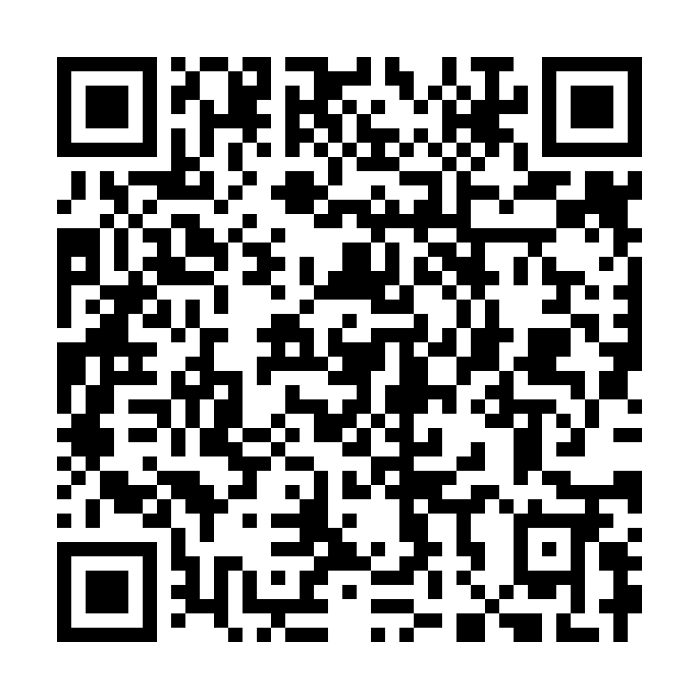
Шеберлік сабағының материалдары
Екі тілдегі презентациялар
60 сценарийден тұратын кітапхана
Excel және Word оқу файлдары
Практикаға арналған нұсқаулық
Телефон камерасын бағыттаңыз
nursultannurmukhamet.github.io/ai-masterclass-materials/
50
Notes:
Қазақ және орыс тілдеріндегі материалдар сайты. Тіркелу қажет емес. PDF және PowerPoint презентациялары, бағдарлама, сұраулар кітапханасы, Excel және Word оқу файлдары. Telegram: https://t.me/aimasterclassz. QR-код сайттың тұрақты мекенжайына апарады: https://nursultannurmukhamet.github.io/ai-masterclass-materials/

